Slide 1
Заболевание периферических артерий нижних конечностей
К.м.н. Натаван Хыдырова
1-я Кафедра Хирургических Болезней
Азербайджанский Медицинский Университет

Slide 2
Определение
Заболевание периферических артерий ( ЗПА ) представляет собой атеросклеротическое сужение артерий (аорты и ее ветвей), кроме коронарных артерий, и связанная с ним хроническая ишемия. Раньше его называли облитерирующим атеросклерозом, окклюзионным заболеванием периферических артерий.
Поскольку в клинической практике часто встречается атеросклеротическая окклюзия, то окклюзионные заболевания периферических артерий, вызванные атеросклерозом, называют ЗПА, а другие неатеросклеротическими окклюзиями

Slide 3
Классификация
ЗПА имеет классификацию в зависимости от локализации, размера и тяжести.
Fontaine |  | Rutherford
Стадия | Клиника | Стадия | Клиника
I | Бессимптомный | I | Бессимптомный
 |  | II | легкая перемежающаяся хромота
II | Перемежающаяся хромота
 |  | III | умеренная клаудикация
III | Ощущение боли в состоянии покоя | IV | выраженная клаудикация
 |  | V | Ишемическая язва или гангрена
IV | Язва/гангрена
 |  | VI | гангрена распространяется проксимально от плюсневого уровня.

Slide 4
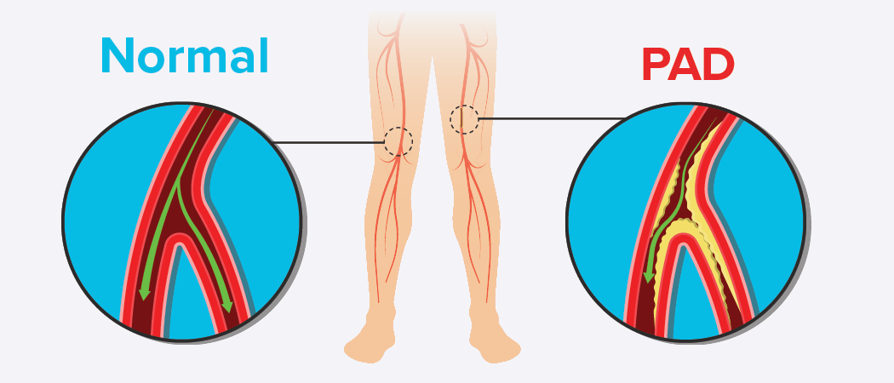
Причины и факторы риска
Главной причиной ЗПА считается, в основном, атеросклероз.
К основным факторам риска атеросклероза относятся:
курение
артериальная гипертония
гиперлипидемия
сахарный диабет
метаболический синдром

Slide 5
Патогенез
Основными патогенетическими механизмами ЗПА являются:
- атеросклероз в сосудистой стенке
ишемия в тканях
Атерома состоит из липидного ядра и окружающих его белков.
Постепенно развивается атеросклероз закупоривающий средние и мелкие сосуды, вызывая тканевую гипоксию.

Slide 6
Патоморфология
Основными морфологическими изменениями являются
- ишемия
- фиброз
- некроз
- воспаление мышц, нервов и кожи нижних конечностей.

Slide 7
Течение болезни
ЗПА остается стабильным в 70-80% случаев, ухудшается в 10-20%, приводит к постоянной боли и гангрене в 1-2%, вмешательство проводится в 4% случаев.
Отсутствие жалоб
Перемежающаяся хромота
ощущение боли в состоянии покоя
гангрена

Slide 8
Осложнения
Острый артериальный тромбоз
Случаи смерти
Потеря конечности
Острый венозный тромбоз, тромбэмболия легочной артерии
Почечная недостаточность

Slide 9
Клиническое обследование
Симптомы
Бессимптомный
Перемежающаяся хромота
(ощущение боли в ногах возникающее при ходьбе )
ощущение боли в состоянии покоя
Язва и гангрена
Физикальное обследование
Атрофические изменение кожи
гипоэстезия
Язва, гангрена
Потеря пульса

Slide 10
Лабораторные исследования
Специфического лабораторного маркера ЗПА не существует.
Лабораторные тесты могут быть использованы для оценки ишемии и некроза тканей, а также осложнений.

Slide 11
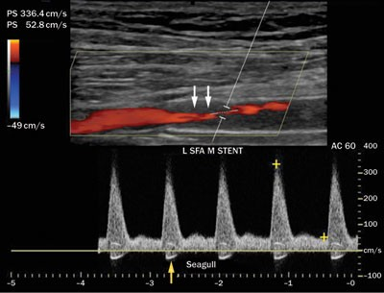
Визуализационные исследования
Инструментальные методы исследования используются для оценки степени, локализации и размера обструкции:
Допплерография, дуплексное УЗИ
МР-ангиография
КТ - ангиография
Ангиография катетерная

Slide 12
Лодыжечно-плечевой индекс
Лодыжечно-плечевой индекс (ABI – Ankle Brachial Index) считается наиболее чувствительным показателем ЗПА.
Индекс рассчитывается как отношение показателей систолического АД, измеренных на лодыжке и на руке в области плеча. Давления измеряется с помощью допплера в положении пациента лежа.
Низкий ( <0.9) индекс указывает на ЗПА нижних конечностей.

Slide 13
Функциональные тесты
Тредмил - В тесте ходьбы пациент ходит в течении 5 минут, исследуется динамика лодыжечного давления, лодыжечно-плечевого индекса и других показателей.
Измерение бледности – может помочь определить степень ЗПА. Обследование следует проводить в лежачем положении.
IV стадия – при нормальном состоянии конечностей наблюдается бледность
III стадия - При отсутствии бледности конечность приподнимают на 60°, бледность возникает в течении <30 сек.
II стадия - бледность возникает до 60 секунд
I стадия - бледность возникает через 60 секунд
0 стадия - через 60 секунд бледность конечностей отсутствует

Slide 14
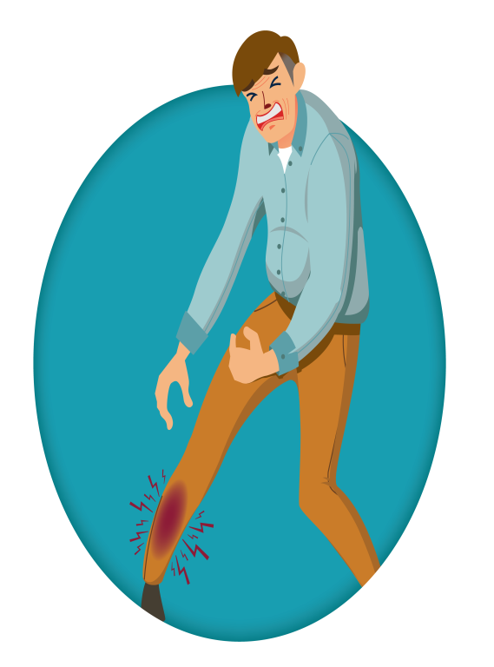
Подозрение на ЗПА
Перемежающаяся хромота
ощущение боли в состоянии покоя
бледность кожного покрова конечностей
пульс ослаблен или отсутствует
мышечная слабость
язва и гангрена

Slide 15
Подтверждение диагноза
Для подтверждения диагноза
Измеряют лодыжечно-плечевой индекс с помощью допплера,
артерии и вены оценивают с помощью ДУС.
КТ и МР-ангиография, артериография выполняются при невозможности уточнения диагноза с помощью этих исследований или при подготовке пациентов к операции.

Slide 16
Дифференциальная диагностика
Спинальный стеноз: синдром конского хвоста может вызвать нейрогенная боль ;
Остеохондроз, артроз тазобедренного сустава;
Повреждение (компрессия) нервных корешков;
Сдавление подколенной артерии медиальной головкой икроножной мышцы (компрессия синдром).

Slide 17
Диагностические критерии
Клинические проявления - бессимптомный, перемежающаяся хромота, боль в покое, язва, гангрена
Лодыжечно-плечевой индекс < 0.9
Наличие артериальных стенозов при визуализационных исследованиях

Slide 18
Исключают диагноз ЗПА
высокий ( > 0.9 ) лодыжечно-плечевой индекс
нормальные сосуды при визуализационных исследованиях.

Slide 19
Принципы лечения
Хотя ЗПА обычно протекает стабильно, иногда может прогрессировать и вызывать осложнений.
Поэтому его необходимо наблюдать и лечить.
Лечебные мероприятие должны быть направлены на облегчение симптомов, снижение риска развития сердечно-сосудистых заболеваний и осложнений.

Slide 20
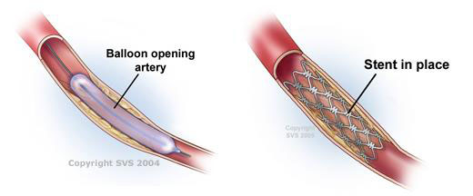
Методы лечения
Консервативное
Модификация факторов риска
Антитромбоцитарные
Статины
Вазодилататоры
Физическая нагрузка
Regenerator terapiyalr (ангиогенные факторы роста və стволовые клетки, экзосомы)
Хирургич.лечение
Шунтирование
Эндартерэктомия
Ампутация
Эндоваскулярные вмешательства
Ангиопластика
Стент
Эндартерэктомия

Slide 21
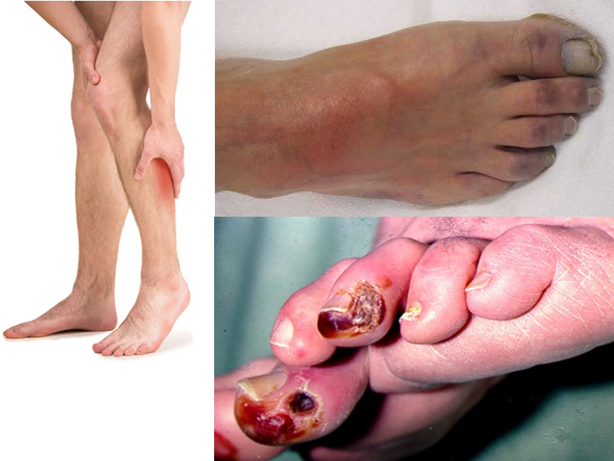
Показания к операции
Симптоматическое ЗПА
- перемежающаяся хромота,
- боли в состоянии покоя,
гангрена
является показанием к хирургическому вмешательству

Slide 22
Противопоказания к операции
абсолютные противопоказания - агональное или очень тяжелое состояние больного
относительные противопоказания - тяжелые сопутствующие заболевания - острый инфаркт миокарда, легкая и неопасная для жизни ишемия больных с неоперабельными злокачественными опухолями

Slide 23
Алгоритм лечения
в первую очередь учитывается стадия заболевания, локализация и размер обструкции
Бессимптомный
Клаудикация
Боль в покое
Язва, гангрена
мероприятия снижающие риск
мероприятия снижающие риск
медикаментозное лечение
При наличии показаний реваскуляризация
Хирургическая, эндоваскулярная, гибридная реваскуляризация
Ампутация

Slide 24
Прогноз
Прогноз заболевания зависит от стадии поражения артерии, факторов риска, наличия сопутствующих заболеваний.
Прогрессирование бессимптомной и перемежающейся хромоты незначительно (10-20%), в то время как постоянная боль и гангрена прогрессируют в большинстве случаев.

Slide 25
Профилактика
Профилактика заключается в предотвращении атеросклероза:
отказ от курения
контроль артериального давления и уровня холестерина
снижение веса
контроль уровня сахара в крови у больных сахарным диабетом
физическая активность

Slide 26
Скрининг и отслеживание
ABI
Бессимптомных пациенты должны контролироваться каждые 2 года, а симптомные - каждые 3-6месяцев по клиническим показателям и ABI.

Slide 27
Реабилитация ,что характерно для особых групп
Реабилитация проводится в общем порядке.
Недостаточно информации о характеристиках особых групп (дети, беременные женщины, пожилые люди).

Slide 28
Спасибо за внимание!

